Slide 1

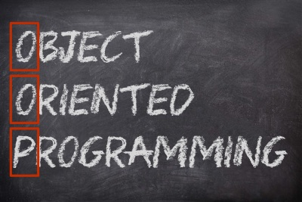

Дефиниране на класове
Класове, Полета, Конструктори, Свойства, Методи
Увод в ООП
Учителски екип
Обучение за ИТ кариера
https://it-kariera.mon.bg/e-learning/

Slide 2



Съдържание
Абстрактни типове данни
Класове

Slide 3
Абстрактни типове данни
Скриване на детайлите

Slide 4
Абстрактни типове данни
Абстрактните типове данни описват:
Множество от данни
Възможни операции в рамките на този тип
Абстрактните типове данни ни позволяват да опишем конкретна структура (т.е. нейните данни и операции), без обаче да се интересуваме от детайлите в тази реализация

Slide 5
Абстрактни типове данни
String – поредица от знаци, в която за всеки знак имаме индекс. Низовете се разглеждат със следните методи:
string()
int Length()
char CharAt(int index)
boolean IsEmpty()
// и други... Но не мислим как те биха се реализирали, когато ние само ги ползваме „наготово“
ADT се дефинират чрез техния начин на ползване

Slide 6


Абстрактни типове данни (3)
Не е нужно да знаем как нещо е направено, за да позлваме АТД
Dog:
Dog()
string Name()
void Bark()
void Sleep()
Computer:
Computer()
void TurnOn()
void TurnOff()
string Spec()

Slide 7
Дефиниране на класове
Създаване на класове за АТД

Slide 8
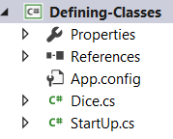
Дефиниране на прост клас
Класовете служат за създаване на „имплементация“ на АТД
Класовете ни дават начин да опишем и създадем обекти
Ключова дума
Име на класа
class Dice
{
…
}
Клас в отделен файл
Тяло на клас

Slide 9


Именуване на класове
Класовете са PascalCase
Използвайте описателни съществителни
Избягвайте абревиатури (освен известни: URL, HTTP, и др.)
class Dice { … }
class BankAccount { … }
class IntegerCalculator { … }
class TPMF { … }
class bankaccount { … }
class intcalc { … }

Slide 10
Членове на класа
Класа съдържа състояния и действия
Полетата съдържат състоянието
Методите описват действието
class Dice {
int sides;
string type;
void Roll(){ … }
}
Полета
Методи

Slide 11
Създаване на обект
Класът може да има много инстанции (обекти)
class Program {
public static void Main() {
Dice diceD6 = new Dice();
Dice diceD8 = new Dice();
}
}
Променливите съдържат референции
Използвайте new

Slide 12
Обектна референция
Декларирането на променлива създава референция
new заделя място
Dice diceD6 = new Dice();
Референцията има фиксиран размер
Stack
Heap
type = null sides = 0
diceD6
(1540e19d)
Състоянието се пази в heap

Slide 13
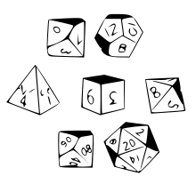

Класове и Обекти
Класовете ни позволяват да описваме и създаваме обекти
Обектът е една инстанция на класа
Зарът е…
АТД Зар
Зар (Class)
Зар с 6 страни (Обект)

Slide 14
Класове и Обекти (2)
Обектите
Име на обекта
Класовете
object diceD6
Име на класа
class Dice
type = "six sided"
sides = 6
Информация на обекта
информация
type: string
sides: int
object diceD8
Roll(…)
действия (методи)
type = "eight sided"
sides = 8

Slide 15

Какво научихме?
Абстрактните типове данни:
Описват нещо чрез възможните действия свързани с него
Не описват конкретния начин как да се реализират тези действия
Класовете описват конкретна структура за обекти
Обектите са инстанция на класа
Класовете дефинират полета, методи и други членове

Slide 16
Абстрактни типове данни и класове
https://it-kariera.mon.bg/e-learning/

Slide 17

Лиценз
Настоящият курс (слайдове, примери, видео, задачи и др.) се разпространяват под свободен лиценз "Creative Commons Attribution-NonCommercial-ShareAlike 4.0 International"
Благодарности: настоящият материал може да съдържа части от следните източници
Книга "Основи на програмирането със C#" от Светлин Наков и колектив с лиценз CC-BY-SA

